Slide 1
人工智能导论
知识表示与推理

Slide 2
知识表示
人类的智能活动主要是获得并运用知识。知识是智能的基础。为了使计算机具有智能，能模拟人类的智能行为，就必须使它具有知识。知识需要用适当的模式表示出来才能存储到计算机中，并让计算机能够理解和运用知识。
知识：在长期的生活及社会实践中、在科学研究及实验中积累起来的对客观世界的认识与经验，是有关信息关联在一起所形成的信息结构，反映了客观世界中事物之间的关系，不同事物或者相同事物间不同关系形成了不同的知识。
信息关联形式：“如果……，则……”
如果大雁向南飞，则冬天就要来临了。
例如： “雪是白色的” “如果头痛且流涕，则有可能患了感冒”
Notes:
事实、规则

Slide 3
知识的特性
1.相对正确性
任何知识都是在一定的条件及环境下产生的，在这种条件及环境下才是正确的。
2.不确定性
随机性引起的不确定性
模糊性引起的不确定性
经验引起的不确定性
不完全性引起的不确定性
1+1=2 （十进制）
1+1=10 (二进制）
知识状态：“真”,“假”,“真”与“假”之间的中间状态
“如果头痛且流涕，则有可能患了感冒”
小李很高

Slide 4
知识的特性
3.可表示性与可利用性
知识的可表示性: 知识可以用适当形式表示出来，如用语言、文字、图形、神经网络等。
知识的可利用性: 知识可以被利用。

Slide 5

知识的表示
知识表示（knowledge representation）：将人类知识形式化或者模型化。
知识表示是对知识的一种描述，或者说是一组约定，一种计算机可以接受的用于描述知识的数据结构。
选择知识表示方法的原则：
  （1）充分表示领域知识。
  （2）有利于对知识的利用。
  （3）便于对知识的组织、维护与管理。
  （4）便于理解与实现。

Slide 6
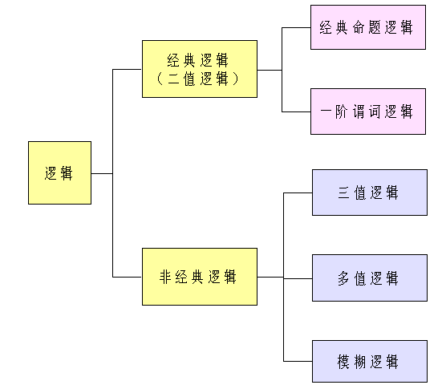
一阶谓词逻辑表示法

Slide 7

命题
命题（proposition）：一个非真即假的陈述句。
若命题的意义为真，称它的真值为真，记为 T。
若命题的意义为假，称它的真值为假，记为 F。
一个命题可在一种条件下为真，在另一种条件下为假。
例如：3<5
例如：太阳从西边升起
例: 1＋1＝10
P：北京是中华人民共和国的首都
命题逻辑：研究命题及命题之间关系的符号逻辑系统。
命题逻辑表示法：无法把它所描述的事物的结构及逻辑特征反映出来，也不能把不同事物间的共同特征表述出来。
P：老李是小李的父亲
P：李白是诗人
Q：杜甫也是诗人

Slide 8

谓词
谓词的一般形式： P (x₁, x₂,…, x_{n})
个体 x₁, x₂,…, x_{n} ：某个独立存在的事物或者某个抽象的概念；
谓词名 P：刻画个体的性质、状态或个体间的关系。
（1）个体是常量：一个或者一组指定的个体。
“老张是一个教师”：一元谓词 Teacher (Zhang)
“5>3” ：二元谓词 Greater (5, 3)
“Smith作为一个工程师为IBM工作”：
三元谓词 Works (Smith, IBM, engineer)

Slide 9
谓词
（2）个体是变元（变量）：没有指定的一个或者一组个体。
“x<5” ：Less(x, 5)
（3）个体是函数：一个个体到另一个个体的映射。
“小李的父亲是教师”：Teacher (father (Li) )
（4）个体是谓词
“Smith作为一个工程师为IBM工作”：
二阶谓词 Works (engineer (Smith), IBM)

Slide 10

2.2.3 谓词公式
1. 连接词（连词）
（1）﹁： “否定” （ negation ）或 “非”。
（2）∨： “析取”（disjunction）——或。
（3）∧： “合取”（conjunction）——与。
“机器人不在2号房间”：﹁ Inroom (robot, r2)
“李明打篮球或踢足球”：
Plays (Liming, basketball) ∨ Plays (Liming, football)
“我喜欢音乐和绘画”：
Like (I, music) ∧ Like (I, painting)

Slide 11

谓词公式
1. 连接词（连词）
（4）→：“蕴含”(implication)或 “条件”(condition)。
“如果刘华跑得最快，那么他取得冠军。” ：
RUNS (Liuhua，faster)→WINS (Liuhua ，champion)
（5） ：“等价”（equivalence）或“双条件”
（bicondition）。
P  Q: “P当且仅当Q”。

Slide 12
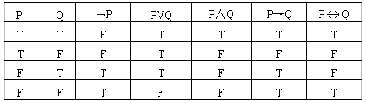
谓词公式
1. 连接词（连词）
谓词逻辑真值表

Slide 13



谓词公式
2. 量词（quantifier）
（1）全称量词（universal quantifier）（ x）：“对个体域中的所有（或任一个）个体 x ”。
“所有的机器人都是灰色的”：
( x)[ROBOT (x) → COLOR (x，GRAY)]
（2）存在量词（existential quantifier）（ x）：“在个体域中存在个体 x ”。
“1号房间有个物体”：
（ x）INROOM（x，r1）

Slide 14
谓词公式
全称量词和存在量词举例：
( x)( y) F(x, y) 表示对于个体域中的任何个体x都存在个体y，x与y是朋友。
( x)( y) F(x, y) 表示在个体域中存在个体x，与个体域中的任何个体y都是朋友。
( x)( y) F(x, y) 表示在个体域中存在个体x与个体y，x与y是朋友。
( x)( y) F(x, y) 表示对于个体域中的任何两个个体x和y，x与y都是朋友。

Slide 15
谓词公式
全称量词和存在量词出现的次序将影响命题的意思。
例如：
( x)( y)(Employee(x) → Manager(y, x)) :
“每个雇员都有一个经理。”
( y)( x)(Employee(x) → Manager(y, x)):
“有一个人是所有雇员的经理。”
∀

Slide 16




谓词公式
3. 谓词公式
定义2.2 可按下述规则得到谓词演算的谓词公式：
(1) 单个谓词是谓词公式，称为原子谓词公式。
(2) 若A是谓词公式，则﹁A也是谓词公式。
(3) 若A，B都是谓词公式，则A∧B，A∨B，A→B，
A B也都是谓词公式。
若A是谓词公式，则 ( x) A，( x)A也是谓词公式。
有限步应用（1）－（4）生成的公式也是谓词公式。
连接词的优先级别从高到低排列：
﹁， ∧， ∨， →，

Slide 17


谓词公式
4．量词的辖域
量词的辖域：位于量词后面的单个谓词或者用括弧括起来的谓词公式。
约束变元与自由变元：辖域内与量词中同名的变元称为约束变元，不同名的变元称为自由变元。
例如：
( x)(P(x, y) → Q (x, y))∨R(x, y)
(P(x, y) → Q (x, y)) ：( x)的辖域，辖域内的变元x是受（ x）约束的变元，R(x, y)中的x是自由变元。
公式中的所有y都是自由变元。

Slide 18

谓词公式的性质
1. 谓词公式的解释
谓词公式在个体域上的解释：个体域中的实体对谓词演算表达式的每个常量、变量、谓词和函数符号的指派。
Friends (george, x)
Friends (george, susie) T
Friends (george, kate) F
对于每一个解释，谓词公式都可求出一个真值（T或F）。

Slide 19
谓词公式的性质
2. 谓词公式的永真性、可满足性、不可满足性
定义2.3 如果谓词公式P对个体域D上的任何一个解释都取得真值T，则称P在D上是永真的；如果P在每个非空个体域上均永真，则称P永真。
定义2.4 如果谓词公式P对个体域D上的任何一个解释都取得真值F，则称P在D上是永假的；如果P在每个非空个体域上均永假，则称P永假。
定义2.5 对于谓词公式P，如果至少存在一个解释使得P在此解释下的真值为T，则称P是可满足的，否则，则称P是不可满足的。

Slide 20

谓词公式的性质
3. 谓词公式的等价性
主要的谓词等价式：
(1)交换律： P ∨ Q Q ∨ P
(2)结合律 ：(P ∨ Q) ∨ R P ∨ (Q ∨ R)
(P ∧ Q) ∧ R P ∧ (Q ∧ R)
定义2.6 设P与Q是两个谓词公式，D是它们共同的个体域，若对D上的任何一个解释，P与Q都有相同的真值，则称公式P和Q在D上是等价的。如果D是任意个体域，则称P和Q是等价的，记为P Q 。

Slide 21
谓词公式的性质
3. 谓词公式的等价性
主要的谓词等价式：
(3)分配律：P ∨ (Q∧ R) (P ∨ Q) ∧(P ∨ R)
P ∧ (Q∨ R) (P ∧ Q) ∨(P ∧ R)
(4)得摩定律： ﹁(P ∨ Q) ﹁P ∧﹁Q
﹁(P ∧ Q) ﹁P ∨﹁Q
(5)双重否定律： ﹁﹁ P P
(6)吸收律： P ∨ (P ∧ Q) P
P ∧(P ∨ Q) P

Slide 22
谓词公式的性质
3. 谓词公式的等价性
主要的谓词等价式：
(7)补余律：P ∨﹁P T， P ∧﹁P F
(8)连接词化归律：P → Q ﹁P ∨ Q
(9)否定率：P → Q ﹁Q →﹁ P
(10)量词转化率：﹁( x)P ( x)(﹁P)
﹁( x)P ( x)(﹁P)
(10)量词分配率：( x)(P ∧ Q ) ( x)P ∧ ( x) Q
( x)(P ∨ Q ) ( x)P ∨ ( x) Q

Slide 23

谓词公式的性质
4. 谓词公式的永真蕴含
主要的永真蕴含式：
(1)假言推理： P，P→Q Q
(2)拒取式推理：﹁Q ，P→Q ﹁P
(3)假言三段论：P→Q，Q→R P→R
(3)全称固化：( x)P(x) P(y)
(3)存在固化：( x)P(x) P(y)
定义2.7 对于谓词公式P与Q，如果P→Q永真，则称公式P永真蕴含Q，且称Q为P的逻辑结论，称P为Q的前提，记为P Q。

Slide 24

一阶谓词逻辑知识表示方法
谓词公式表示知识的步骤：
  （1）定义谓词及个体。
  （2）变元赋值。
  （3）用连接词连接各个谓词，形成谓词公式。
例如： 用一阶谓词逻辑表示下列关系数据库。
    住户 房间 电话号码 房间
    Zhang 201 491 201
    Li 201 492 201
    Wang 202 451 202
    Zhao 203 451 203
Occupant
Telephone

Slide 25
一阶谓词逻辑知识表示方法
用一阶谓词表示：
Occupant（Zhang ， 201）
Occupant（Li，201）
Occupant（Wang， 202）
Occupant（Zhao， 203）
Telephone（491，201）
Telephone（492，201）
Telephone（451，202）
Telephone（451，203）

Slide 26



一阶谓词逻辑表示法的特点
优点：
  自然性
  精确性
  严密性
  容易实现
局限性：
  不能表示不确定的知识
  组合爆炸
  效率低
应用：
（1）自动问答系统（Green等人研制的QA3系统）
（2）机器人行动规划系统（Fikes等人研制的STRIPS系统）
（3）机器博弈系统（Filman等人研制的FOL系统）
（4）问题求解系统（Kowalski等设计的PS系统）

Slide 27
产生式
“产生式”：1943年，美国数学家波斯特（E. Post）首先提出。
1972年，纽厄尔和西蒙在研究人类的认知模型中开发了基于规则的产生式系统。
产生式通常用于表示事实、规则以及它们的不确定性度量，适合于表示事实性知识和规则性知识。

Slide 28

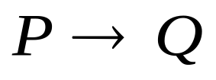


产生式
确定性规则知识的产生式表示
基本形式： IF P THEN Q
或者：
例如：
r₄：IF 动物会飞 AND 会下蛋 THEN 该动物是鸟
2. 不确定性规则知识的产生式表示
基本形式： IF P THEN Q （置信度）
或者： （置信度）
例如： IF 发烧 THEN 感冒 （0.6）
Notes:
P是前提，用于指出该产生式是否可用的条件，Q是结论或者操作，用于指出当前提P条件满足时，应该得出的结论或者应该执行的操作。整个产生式的含义是：如果前提P被满足，得到结论Q或者执行Q所规定的操作。

Slide 29


产生式
3. 确定性事实性知识的产生式表示
三元组表示：（对象，属性，值）
或者：（关系，对象1，对象2）
例： 老李年龄是40岁： （Li，age，40）
老李和老王是朋友：（friend，Li，Wang）
4. 不确定性事实性知识的产生式表示
四元组表示：（对象，属性，值，置信度）
或者： （关系，对象1，对象2，置信度）
例：老李年龄很可能是40岁：（Li，age，40，0.8）
老李和老王不大可能是朋友：（friend，Li，Wang，0.1）

Slide 30
产生式
产生式与谓词逻辑中的蕴含式的区别：
（1）除逻辑蕴含外，产生式还包括各种操作、规则、变换、算子、函数等。例如，“如果炉温超过上限，则立即关闭风门”是一个产生式，但不是蕴含式。
（2）蕴含式只能表示精确知识，而产生式不仅可以表示精确的知识，还可以表示不精确知识。蕴含式的匹配总要求是精确的。产生式匹配可以是精确的，也可以是不精确的，只要按某种算法求出的相似度落在预先指定的范围内就认为是可匹配的。

Slide 31

产生式
产生式的形式描述及语义——巴科斯范式BNF（backus normal form）
<产生式>::=<前提> <结论>
<前 提>::=<简单条件>|<复合条件>
<结 论>::=<事实>|<操作>
<复合条件>::=<简单条件>AND<简单条件>[AND<简单条件>…
|<简单条件>OR<简单条件>[OR<简单条件>…
<操 作>::=<操作名>[(<变元>，…)]
符号“::=”表示“定义为”；符号“|”表示“或者是”；符号“[ ]”表示“可缺省”。

Slide 32
产生式系统
控
制
规则库
推理机
综合数据库
产生式系统的基本结构

Slide 33

产生式系统
1. 规则库
规则库: 用于描述相应领域内知识的产生式集合。
2. 综合数据库
综合数据库(事实库、上下文、黑板等)：一个用于存放问题求解过程中各种当前信息的数据结构。
3．控制系统
控制系统（推理机构）：由一组程序组成，负责整个产生式系统的运行，实现对问题的求解。
Notes:
规则库是产生式系统求解问题的基础，规则库中包含的知识是否完整、一致，表达是否准确、灵活，对知识的组织是否合理等，直接影响到系统的性能，因此需要对规则库中的知识进行合理的组织和管理，检测并排除冗余及矛盾的知识，保持知识的一致性。
综合数据库中包括的数据结构可以用来描述问题的初始状态、原始证据、推理中得到的中间结论及最终结论等。综合数据库的内容时不断变化的。当规则库中某条产生式的前提与综合数据库中的某些已知事实相匹配时，该产生式就被激活，并把它推出的结论放入综合数据库中，作为后续推理的已知事实。

Slide 34

产生式系统
3．控制系统（续）
控制系统要做以下几项工作：
（1）从规则库中选择与综合数据库中的已知事实进行匹配。
（2）匹配成功的规则可能不止一条，进行冲突消解。
（ 3）执行某一规则时，如果其右部是一个或多个结论，则把这些结论加入到综合数据库中：如果其右部是一个或多个操作，则执行这些操作。
（ 4）对于不确定性知识，在执行每一条规则时还要按一定的算法计算结论的不确定性。
（ 5）检查综合数据库中是否包含了最终结论，决定是否停止系统的运行。

Slide 35
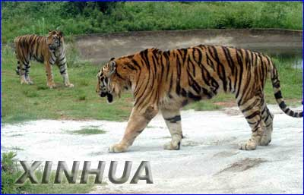
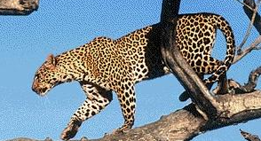
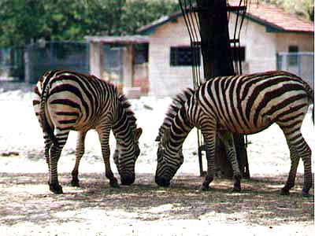
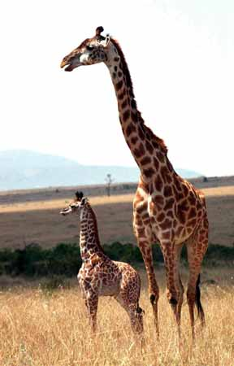



产生式系统的例子——动物识别系统
例如：动物识别系统——识别虎、金钱豹、斑马、长颈鹿、鸵鸟、企鹅、信天翁等七种动物的产生式系统。

Slide 36
产生式系统的例子——动物识别系统
规则库：
r₁： IF 该动物有毛发 THEN 该动物是哺乳动物
r₂： IF 该动物有奶 THEN 该动物是哺乳动物
r₃： IF 该动物有羽毛 THEN 该动物是鸟
r₄： IF 该动物会飞 AND 会下蛋 THEN 该动物是鸟
r₅： IF 该动物吃肉 THEN 该动物是食肉动物
r₆： IF 该动物有犬齿 AND 有爪 AND 眼盯前方
THEN 该动物是食肉动物
r₇： IF 该动物是哺乳动物 AND 有蹄
THEN 该动物是有蹄类动物
r ₈： IF 该动物是哺乳动物 AND 是反刍动物
THEN 该动物是有蹄类动物

Slide 37
产生式系统的例子——动物识别系统
r₉： IF 该动物是哺乳动物 AND 是食肉动物 AND 是黄褐色
AND 身上有暗斑点 THEN 该动物是金钱豹
r₁₀：IF 该动物是哺乳动物 AND 是食肉动物 AND 是黄褐色
AND 身上有黑色条纹 THEN 该动物是虎
r₁₁： IF 该动物是有蹄类动物 AND 有长脖子 AND 有长腿
AND 身上有暗斑点 THEN 该动物是长颈鹿
r ₁₂：IF 该动物有蹄类动物 AND 身上有黑色条纹
THEN 该动物是斑马
r₁₃：IF 该动物是鸟 AND 有长脖子 AND 有长腿 AND 不会飞
AND 有黑白二色 THEN 该动物是鸵鸟
r₁₄： IF 该动物是鸟 AND 会游泳 AND 不会飞
AND 有黑白二色 THEN 该动物是企鹅
r₁₅： IF 该动物是鸟 AND 善飞 THEN 该动物是信天翁

Slide 38
产生式系统的例子——动物识别系统
设已知初始事实存放在综合数据库中：
该动物身上有：暗斑点，长脖子，长腿，奶，蹄
推理机构的工作过程 ：
（1）从规则库中取出r₁，检查其前提是否可与综合数据库中的已知事实匹配。匹配失败则r₁不能被用于推理。然后取r₂进行同样的工作。匹配成功则r₂被执行。
综合数据库 ：
该动物身上有：暗斑点，长脖子，长腿，奶，蹄，哺乳动物

Slide 39
产生式系统的例子——动物识别系统
推理机构的工作过程 ：
（2）分别用r₃，r₄，r₅，r₆综合数据库中的已知事实进行匹配，均不成功。 r₇匹配成功，执行r₇ 。
综合数据库：
该动物身上有：暗斑点，长脖子，长腿，奶，蹄，哺乳动物，有蹄类动物
（3）r₁₁匹配成功，并推出 “该动物是长颈鹿” 。

Slide 40
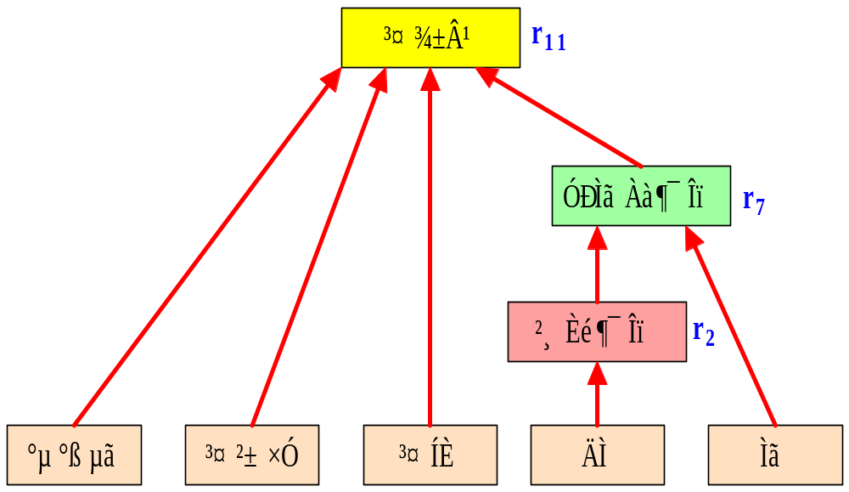
产生式系统的例子——动物识别系统

Slide 41



产生式表示法的特点
1. 产生式表示法的优点
3. 适合产生式表示的知识
（1）自然性
（2）模块性
（3）有效性
（4）清晰性
（1）领域知识间关系不密切，不存在结构关系。
（2）经验性及不确定性的知识，且相关领域中对这些知识没有严格、统一的理论。
（3）领域问题的求解过程可被表示为一系列相对独立的操作，且每个操作可被表示为一条或多条产生式规则。
2. 产生式表示法的缺点
（1）效率不高
（2）不能表达结构性知识

Slide 42
框架表示法
1975年，美国明斯基提出了框架理论：人们对现实世界中各种事物的认识都是以一种类似于框架的结构存储在记忆中的。
框架表示法：一种结构化的知识表示方法，已在多种系统中得到应用。

Slide 43
框架的一般结构
框架（frame）：一种描述所论对象（一个事物、事件或概念）属性的数据结构。
一个框架由若干个被称为“槽”（slot）的结构组成，每一个槽又可根据实际情况划分为若干个“侧面”（faced）。
一个槽用于描述所论对象某一方面的属性。
一个侧面用于描述相应属性的一个方面。
槽和侧面所具有的属性值分别被称为槽值和侧面值。

Slide 44
框架的一般结构
<框架名>
槽名1： 侧面名₁₁ 侧面值₁₁₁ ，… ，侧面值_{11P1}
┊ ┊
侧面名_{1m} 侧面值_{1m1} ， … ，侧面值_{1mPm}
槽名n： 侧面名_{n1} 侧面值_{n11} ， … ，侧面值_{n1P1}
┊
侧面名_{nm} 侧面值_{nm1} ， … ，侧面值_{nmPm}
约束： 约束条件₁
┊
约束条件_{n}

Slide 45
用框架表示知识的例子
例1 教师框架
框架名：〈教师〉
姓名：单位（姓、名）
年龄：单位（岁）
性别：范围（男、女）
缺省：男
职称：范围（教授，副教授，讲师，助教）
缺省：讲师
部门：单位（系，教研室）
住址：〈住址框架〉
工资：〈工资框架〉
开始工作时间：单位（年、月）
截止时间：单位（年、月）
缺省：现在

Slide 46
用框架表示知识的例子
例2 教师框架
当把具体的信息填入槽或侧面后，就得到了相应框架的一个事例框架。
框架名：〈教师-1〉
姓名：夏冰
年龄：36
性别：女
职称：副教授
部门：计算机系软件教研室
住址：〈adr-1〉
工资：〈sal-1〉
开始工作时间：1988，9
截止时间：1996，7

Slide 47
用框架表示知识的例子
例3 教室框架
框架名：〈教室〉
墙数：
窗数：
门数：
座位数：
前墙：〈墙框架〉
后墙：〈墙框架〉
左墙：〈墙框架〉
右墙：〈墙框架〉
门：〈门框架〉
窗：〈窗框架〉
黑板：〈黑板框架〉
天花板：〈天花板框架〉
讲台：〈讲台框架〉

Slide 48
用框架表示知识的例子
例4 将下列一则地震消息用框架表示：“某年某月某日，某地发生6.0级地震，若以膨胀注水孕震模式为标准，则三项地震前兆中的波速比为0.45，水氡含量为0.43，地形改变为0.60。”
解：地震消息用框架如下图所示。
框架名：〈地震〉
地 点：某地
日 期：某年某月某日
震 级：6.0
波 速 比：0.45
水氡含量：0.43
地形改变：0.60

Slide 49
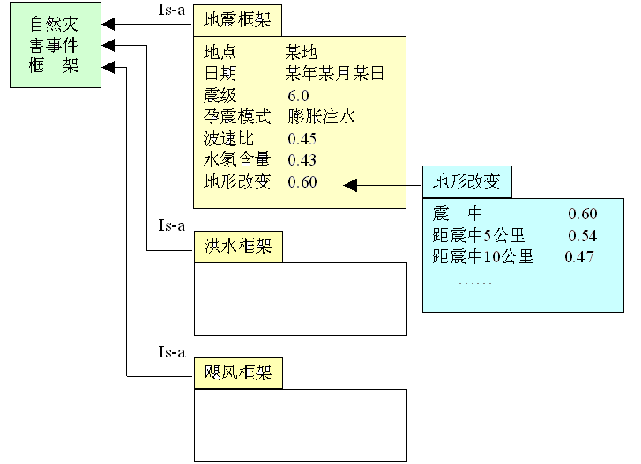
用框架表示知识的例子

Slide 50
框架表示法的特点
（1） 结构性
便于表达结构性知识，能够将知识的内部结构关系及知识间的联系表示出来。
（2）继承性
框架网络中，下层框架可以继承上层框架的槽值，也可以进行补充和修改。
（3）自然性
框架表示法与人在观察事物时的思维活动是一致的。

Slide 51
确定性推理方法
前面讨论了把知识用某种模式表示出来存储到计算机中去。但是，为使计算机具有智能，还必须使它具有思维能力。推理是求解问题的一种重要方法。因此，推理方法成为人工智能的一个重要研究课题。
下面首先讨论关于推理的基本概念，然后着重介绍鲁宾逊归结原理及其在机器定理证明和问题求解中的应用。鲁宾逊归结原理使定理证明能够在计算机上实现。

Slide 52
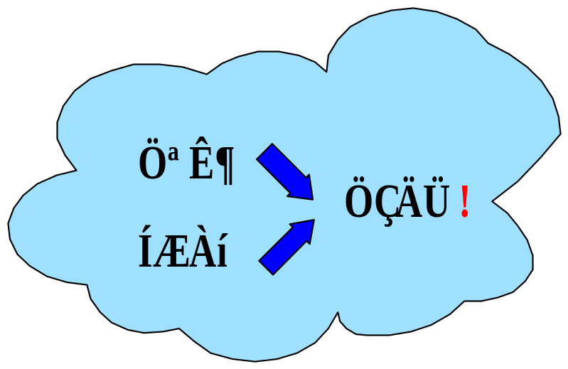
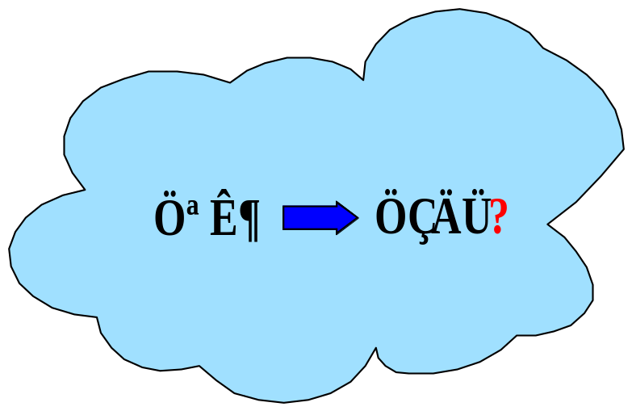
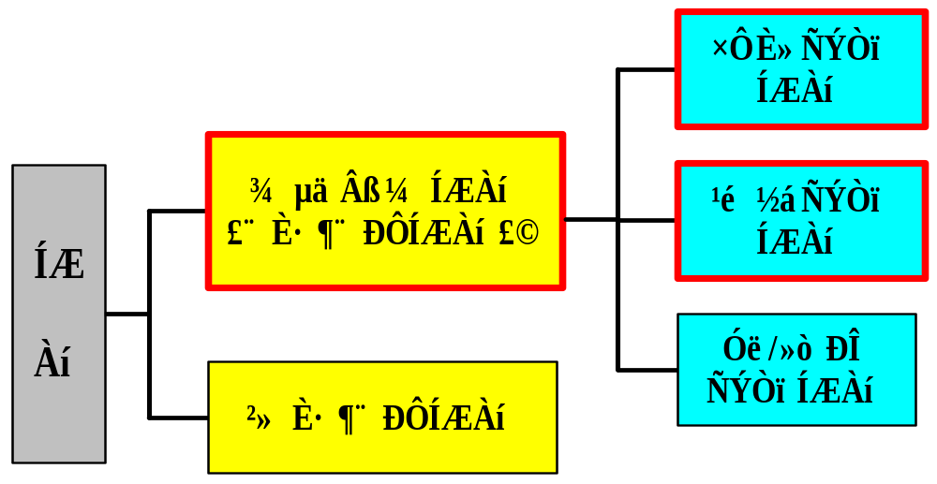
确定性推理方法
第3章 确定性推理方法

Slide 53
确定性推理方法
推理的基本概念
自然演绎推理
谓词公式化为子句集的方法
鲁宾逊归结原理
归结反演
应用归结反演求解问题
归
结
演
绎
推
理

Slide 54
确定性推理方法
推理的基本概念
自然演绎推理
谓词公式化为子句集的方法
鲁宾逊归结原理
归结反演
应用归结反演求解问题
归
结
演
绎
推
理

Slide 55
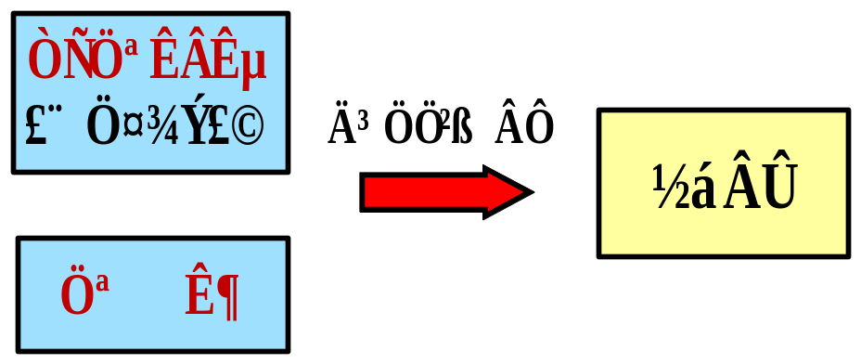
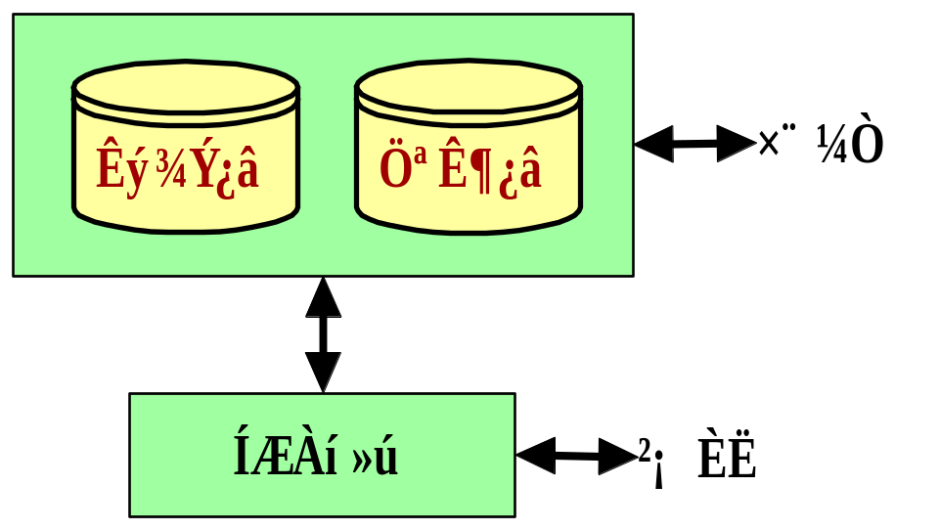
推理的定义
推理：
医疗专家系统
知识 | 专家的经验、医学常识
初始 证据 | 病人的症状、化验结果
证据 | 中间结论
Notes:
人们在对事物进行分析和决策的时候，通常是从已知的事实出发，运用已掌握的知识找出其中所蕴含的事实，或归纳出新的事实。这个过程就是推理的过程，是从初始证据出发，按某种策略不断运用知识库中的已知知识，逐步推出结论的过程。
医疗专家系统中，专家经验和医学常识以某种形式存储于知识库中，在诊治病人的时候，推理机从存储在综合数据库中的病人症状和化验结果等初始证据出发，按照某种搜索策略在知识库中搜寻可与之匹配的知识，推出某些中间结论，然后再以中间结论为证据，在知识库中搜索与之匹配的知识，推出进一步的中间结果，反复进行直至最终推出结论，得到病人的病因和治疗方案为止。

Slide 56
推理方式及其分类
演绎推理、归纳推理、默认推理
（1）演绎推理 (deductive reasoning) : 一般 → 个别
三段论式（三段论法）
足球运动员的身体都是强壮的 ；
高波是一名足球运动员；
所以，高波的身体是强壮的。
（ 大前提 ）
（ 小前提 ）
（ 结 论 ）
Notes:
从推出结论的途径来划分，推理可以分为演绎、归纳、默认推理。
演绎推理是从全称判断推导出单称判断的过程，也就是由一般性知识推出适合于某一具体情况的结论，是一种重要的人工智能推理方式。

Slide 57
推理方式及其分类
演绎推理、归纳推理、默认推理
（2）归纳推理 (inductive reasoning): 个别 → 一般
完全归纳推理（必然性推理）
不完全归纳推理（非必然性推理）
完全归纳推理
检查全部产品合格
该厂产品合格
不完全归纳推理
检查全部样品合格
该厂产品合格
Notes:
归纳推理是从足够多的事例中归纳出一般性结论的推理过程，是一种从个别到一般的推理。完全归纳推理是指在进行归纳时考察了相应事物的全部对象，并根据这些对象是否都具有某种属性推出这个事物是否具有这个属性。不完全归纳推理是指考察了相应事物的部分对象就得出结论。归纳推理时人类思维活动中最基本、最常用的一种推理形式。

Slide 58
推理方式及其分类
演绎推理、归纳推理、默认推理
（3）默认推理（default reasoning，缺省推理）
知识不完全的情况下假设某些条件已经具备所进行的推理。
A 成立
B 成立？
（默认B成立）
结 论
制造鸟笼
鸟会飞？
（默认成立）
鸟笼要有盖子
Notes:
在条件A成立的情况下，如果没有足够的证据证明条件B不成立，则默认B时成立的，并在此默认前提下进行推理，推导出某个结论。
在默认推理过程中，如果发现原先所做的默认不正确，则要撤销所做的默认以及由此默认所推出的所有结论，重新按新情况进行推理。

Slide 59
推理方式及其分类
2. 确定性推理、不确定性推理
（1）确定性推理：推理时所用的知识与证据都是确定的，推出的结论也是确定的，其真值或者为真或者为假。
（2）不确定性推理：推理时所用的知识与证据不都是确定的，推出的结论也是不确定的。
似然推理
（概率论）
不确定性推理
近似推理或模糊推理
（模糊逻辑）
Notes:
按照推理时所用知识的确定性来划分，推理可以分为确定性推理和不确定性推理。现实世界中的事物和现象大都时不确定的，或者模糊的，人们经常在知识不完全、不精确的情况下进行推理。

Slide 60
推理方式及其分类
3. 单调推理、非单调推理
（1）单调推理：随着推理向前推进及新知识的加入，推出的结论越来越接近最终目标。
（2）非单调推理：由于新知识的加入，不仅没有加强已推出的结论，反而要否定它，使推理退回到前面的某一步，重新开始。
基于经典逻辑的演绎推理
默认推理是非单调推理
X：鸟 → X：会飞 →
X: 企鹅
X：不会飞
X：企鹅
Notes:
按照推理过程中推出的结论是否越来越接近最终目标，推理可以分为单调推理、非单调推理。

Slide 61


推理方式及其分类
4．启发式推理、非启发式推理
启发性知识：与问题有关且能加快推理过程、提高搜索效率的知识。
目标：在脑膜炎、肺炎、流感中选择一个
产生式规则
r₁：脑膜炎
r₂：肺 炎
r₃：流 感
启发式知识：“脑膜炎危险”、“目前正在盛行流感”。
Notes:
按推理中是否运用与推理有关的启发性知识来划分，推理可以分为启发式推理和非启发式推理。

Slide 62
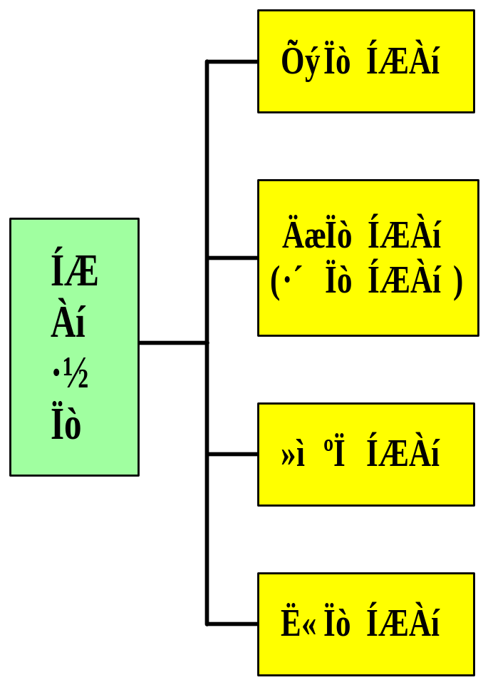
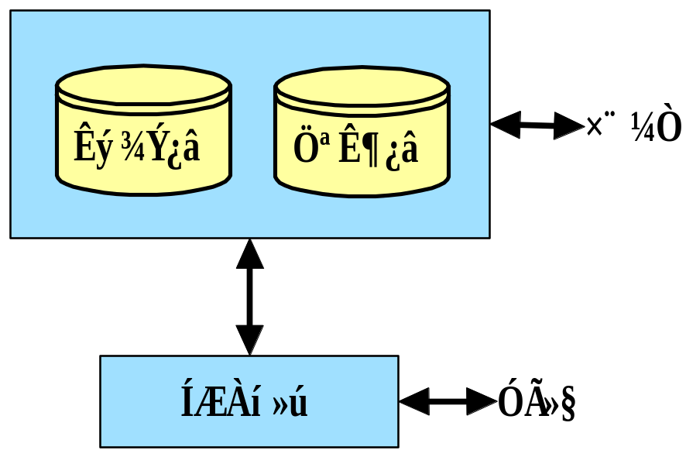
推理的方向
Notes:
推理过程还依赖于推理的控制策略，控制策略主要包括：推理方向、搜索策略、冲突消解、求解策略及限制策略等。

Slide 63
推理的方向
1. 正向推理
正向推理（事实驱动推理）: 已知事实 → 结论
基本思想
（1）从初始已知事实出发，在知识库KB中找出当前可适用的知识，构成可适用知识集KS。
（2）按某种冲突消解策略从KS中选出一条知识进行推理，并将推出的新事实加入到数据库DB中作为下一步推理的已知事实，再在KB中选取可适用知识构成KS 。
（3）重复（2），直到求得问题的解或KB中再无可适用的知识。

Slide 64
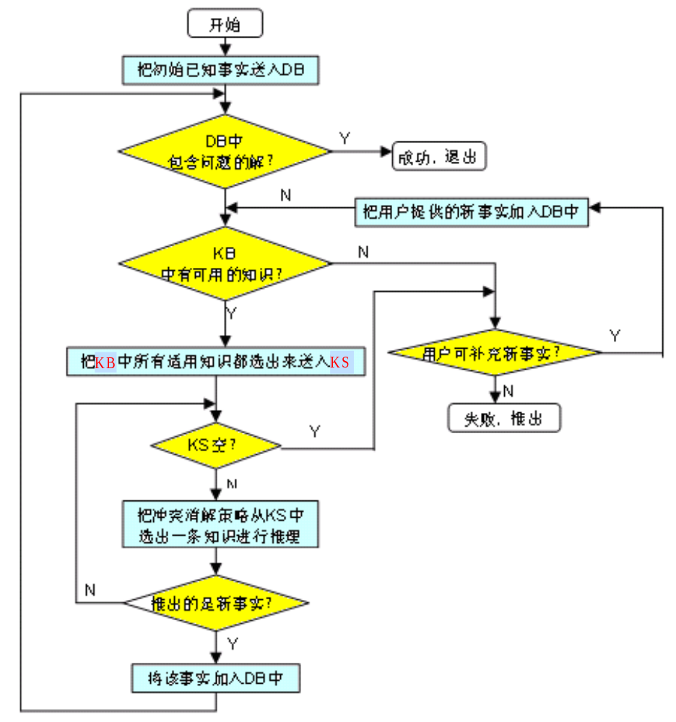
Notes:
正向推理过程可用算法描述为：1、将用户提供的初始已知事实送入数据库DB；2、检查数据库DB是否已经包含了问题的解，如有则求解成功并推出求解，否则继续执行下一步求解；3、根据数据库DB中的已知事实，扫描知识库KB，检查KB中是否有可适用的知识，也就是可以与DB中的已知事实匹配的知识，如有则将所有可适用的知识都选出来组成知识集KS，如果KS不空则按照冲突消解策略从中选出一条知识进行推理，并将推出的新事实键入DB中，如果KB中没有可适用的知识或者KS集为空，则询问用户是否可进一步补充新的事实，若可补充则将补充的新事实加入DB中，重新转向2进行求解推理，否则求解失败。

Slide 65

推理的方向
1. 正向推理
实现正向推理需要解决的问题：
  确定匹配（知识与已知事实）的方法。
  按什么策略搜索知识库。
  冲突消解策略。
正向推理简单，易实现，但目的性不强，效率低。

Slide 66
推理的方向
2. 逆向推理
逆向推理（目标驱动推理）：以某个假设目标作为出发点。
基本思想：
选定一个假设目标。
寻找支持该假设的证据，若所需的证据都能找到，则原假设成立；若无论如何都找不到所需要的证据，说明原假设不成立的；为此需要另作新的假设。
主要优点：不必使用与目标无关的知识，目的性强，同时它还有利于向用户提供解释。
主要缺点：起始目标的选择有盲目性。

Slide 67
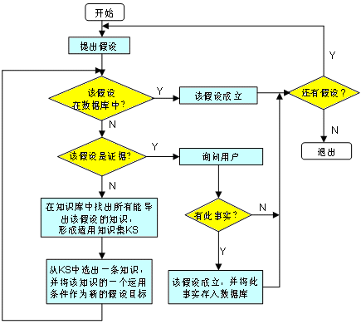
Notes:
逆向推理过程可用算法描述为：1、提出要求证的目标（假设）；2、检查该目标是否已在数据库中，若在，该目标成立，推出推理或者对下一个假设目标进行验证，否则转下一步；3、判断该目标是否是证据，即它是否为应由用户证实的原始事实，若是，则询问用户，否则转下一步；4、在知识库中找出所有能到处该目标的知识，形成使用的知识集KS，然后转下一步；5、从KS中选出一条知识，并将该知识的运用条件作为新的假设目标，转2进行推理。

Slide 68

推理的方向
2. 逆向推理
逆向推理需要解决的问题：
  如何判断一个假设是否是证据？
  当导出假设的知识有多条时，如何确定先选哪一条？
  一条知识的运用条件一般都有多个，当其中的一个经验证成立后，如何自动地换为对另一个的验证？
  ……..
逆向推理：目的性强，利于向用户提供解释，但选择初始目标时具有盲目性，比正向推理复杂。

Slide 69
推理的方向
3. 混合推理
正向推理: 盲目、效率低。
逆向推理: 若提出的假设目标不符合实际，会降低效率。
正反向混合推理：
（1）先正向后逆向：先进行正向推理，帮助选择某个目标，即从已知事实演绎出部分结果，然后再用逆向推理证实该目标或提高其可信度；
（2）先逆向后正向：先假设一个目标进行逆向推理，然后再利用逆向推理中得到的信息进行正向推理，以推出更多的结论。

Slide 70


推理的方向
4. 双向推理
双向推理：正向推理与逆向推理同时进行，且在推理过程中的某一步骤上“碰头”的一种推理。
已知事实 假设目标
中间结论
证 据
正向推理
反向推理

Slide 71

冲突消解策略
已知事实与知识的三种匹配情况：
（1）恰好匹配成功（一对一）；
（2）不能匹配成功；
（3）多种匹配成功（一对多、多对一、多对多）
冲突消解

Slide 72
冲突消解策略
多种冲突消解策略：
（1）按针对性排序
（2）按已知事实的新鲜性排序
（3）按匹配度排序
（4）按条件个数排序
r1: IF A1 AND A2 THEN H1
r2: IF A1 AND A2 AND A3 AND A4 THEN H2

Slide 73




自然演绎推理
自然演绎推理：从一组已知为真的事实出发，运用经典逻辑的推理规则推出结论的过程。
推理规则：P规则、T规则、假言推理、拒取式推理
P规则：在推理的任何步骤上都可引入前提。
T规则：在推理过程中，如果前面步骤中有一个或多个公式永真蕴含公式S，则可把S引入推理过程中。
假言推理： P, P→Q Q
“如果x是金属，则x能导电” , “铜是金属” 推出 “铜能导电”
拒取式推理： P→Q, ﹁Q ﹁P
“如果下雨，则地下就湿” , “地上不湿” 推出 “没有下雨”

Slide 74

自然演绎推理
错误1——否定前件： P→Q, ﹁P ﹁Q
（1） 如果下雨，则地上是湿的（ P→Q ）；
（2）没有下雨（﹁P ）；
（3）所以，地上不湿（﹁Q ）。
错误2——肯定后件： P→Q, Q P
（1）如果行星系统是以太阳为中心的，则金星会显示出位相变化（ P→Q ）；
（2）金星显示出位相变化（ Q ）；
（3） 所以，行星系统是以太阳为中心（ P ）。

Slide 75

自然演绎推理
例3.1 已知事实：
（1）凡是容易的课程小王( Wang )都喜欢；
（2）C 班的课程都是容易的；
（3）ds 是 C 班的一门课程。
求证：小王喜欢 ds 这门课程。

Slide 76


自然演绎推理
证明：
定义谓词：
EASY ( x )：x 是容易的
LIKE ( x, y )：x 喜欢 y
C ( x )：x 是 C 班的一门课程
已知事实和结论用谓词公式表示：
( ) ( EASY ( x ) → LIKE ( Wang, x ) )
( ) ( C ( x ) → EASY ( x ))
C ( ds )
LIKE ( Wang, ds )

Slide 77

自然演绎推理
应用推理规则进行推理：
( )（EASY ( x ) →LIKE ( Wang, x ))
EASY (z) →LIKE ( Wang, z ) 全称固化
( ) (C ( x ) → EASY ( x ))
C ( y ) →EASY ( y ) 全称固化
所以 C (ds), C (y) →EASY (y)
EASY (ds) P规则及假言推理
所以 EASY (ds), EASY (z) →LIKE (Wang，z)
LIKE ( Wang, ds ) T规则及假言推理

Slide 78
自然演绎推理
优点：
表达定理证明过程自然，易理解。
拥有丰富的推理规则，推理过程灵活。
便于嵌入领域启发式知识。
缺点：易产生组合爆炸，得到的中间结论一般呈指数形式递增。

Slide 79
确定性推理方法
推理的基本概念
自然演绎推理
谓词公式化为子句集的方法
鲁宾逊归结原理
归结反演
应用归结反演求解问题
归
结
演
绎
推
理

Slide 80
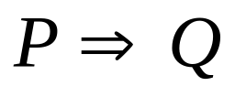

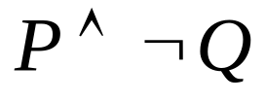



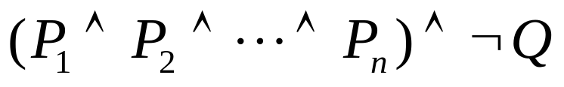
归 结 演 绎 推 理
反证法： ，当且仅当 ，
即 Q为 P 的逻辑结论，当且仅当 是不可满足的。
定理：Q 为 ， ，…， 的逻辑结论，当且仅当
是不可满足的。

Slide 81


谓词公式化为子句集的方法
原子（atom）谓词公式： 一个不能再分解的命题。
文字（literal）：原子谓词公式及其否定。
：正文字， ：负文字。
子句（clause）：任何文字的析取式。任何文字本身也都是子句。
空子句（NIL）：不包含任何文字的子句。
子句集：由子句构成的集合。
空子句是永假的，不可满足的。

Slide 82











3.3 谓词公式化为子句集的方法
谓词公式化为子句集的方法
例3.2 将下列谓词公式化为子句集。
解：（1）消去谓词公式中的“ ”和“ ”符号
（2）把否定符号 移到紧靠谓词的位置上
双重否定律
德.摩根律
量词转换律
（3）变量标准化
Notes:
变量标准化就是重新命名变元，使每个量词采用不同的变元，使不同量词的约束变元有不同的名字。

Slide 83
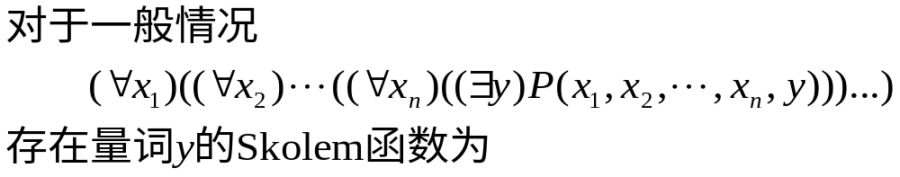
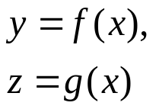

谓词公式化为子句集的方法
（4）消去存在量词
a. 存在量词不出现在全称量词的辖域内。
b. 存在量词出现在一个或者多个全称量词的辖域内。
（5）化为前束形
前束形=（前缀）{母式}
Skolem化：用Skolem函数代替每个存在量词量化的变量的过程。
（前缀）：全称量词串。
{母式}：不含量词的谓词公式。
Notes:
存在量词不出现在全称量词的辖域内的时候，只需要用一个新的个体常量替换受存在量词约束的变元就可。存在量词出现在一个或者多个全称量词的辖域内的情况，用Skolem函数替换受该存在量词约束的变元，从而消去存在量词，通常认为所存在的y依赖于x的值，他们的依赖关系由Skolem函数定义。化为前束型就是把所有的全程量词都移到公式的前面，使每个量词的辖域都包括公式后的整个部分。

Slide 84

谓词公式化为子句集的方法
（6）化为 Skolem 标准形
Skolem 标准形：
M：子句的合取式，称为Skolem标准形的母式。
（7）略去全称量词
（8）消去合取词
（9）子句变量标准化
Notes:
全称量词可以省略，母式中的变量仍然认为是全称量词量化的变量。子句变量标准化即使得每个子句中的变量符号不同。各子句之间是合取关系（并）。

Slide 85
谓词公式化为子句集的方法
例3.3 将下列谓词公式化为子句集。
（1）消去蕴含符号
（2）把否定符号移到每个谓词前面
（3）变量标准化
（4）消去存在量词，设y的函数是f(x)，则

Slide 86





谓词公式化为子句集的方法
例3.3 将下列谓词公式化为子句集。（续）
（5）化为前束形
（6）化为标准形
（7）略去全称量词
（8）消去合取词，把母式用子句集表示
（9）子句变量标准化

Slide 87
谓词公式化为子句集的方法
例3.5 将下列谓词公式化为不含存在量词的前束形。
（1）消去存在量词
（2）消去蕴含符号
（3）设z的函数是g(y)，则

Slide 88

谓词公式化为子句集的方法
谓词公式
不可满足性
子句集
不可满足性
？
定理 3.1:
谓词公式不可满足的充要条件是其子句集不可满足。

Slide 89
确定性推理方法
推理的基本概念
自然演绎推理
谓词公式化为子句集的方法
鲁宾逊归结原理
归结反演
应用归结反演求解问题
归
结
演
绎
推
理

Slide 90
鲁宾逊归结原理
子句集中子句之间是合取关系，只要有一个子句不可满足， 则子句集就不可满足。
鲁宾逊归结原理（消解原理）的基本思想：
检查子句集 S 中是否包含空子句，若包含，则 S 不可满足。
若不包含，在 S 中选择合适的子句进行归结，一旦归结出空子句，就说明 S 是不可满足的。
Notes:
判断子句的不可满足性需要对个体域上的一切解释逐个进行判断，只有当子句对任何非空个体域上的任何一个解释都是不可满足的时候，才能判定子句是不可满足的，这是一件非常困难的工作，要在计算机上实现其证明过程是很困难的。

Slide 91
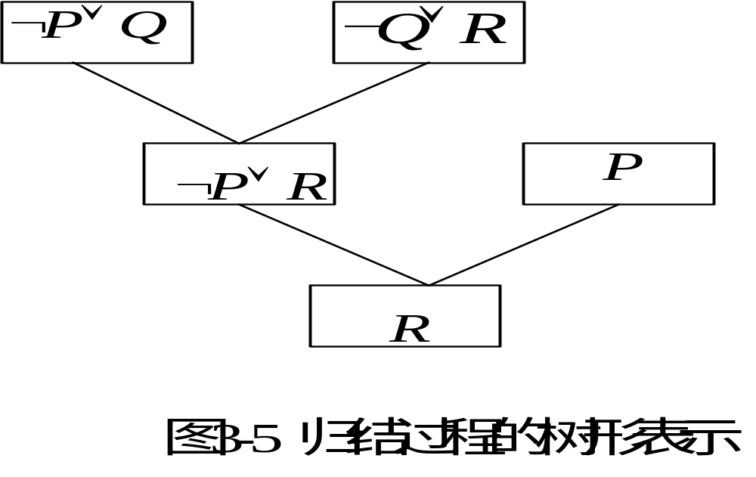





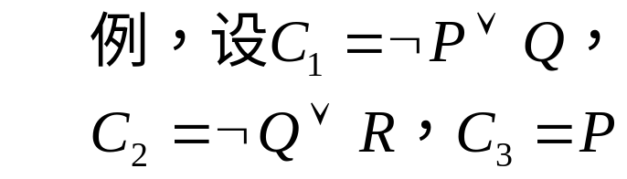


鲁宾逊归结原理
1. 命题逻辑中的归结原理（基子句的归结）
定义3.1（归结）：设C₁与C₂是子句集中的任意两个子句，如果 C₁中的文字L₁与 C₂中的文字L₂互补，那么从C₁和 C₂中分别消去L₁和L₂，并将二个子句中余下的部分析取，构成一个新子句C₁₂ 。
（归结）
（归结）
Notes:
1965年鲁宾孙提出了归结原理，使得机器定理证明进入应用阶段。鲁宾孙归结原理又称为消解原理，是通过证明子句集不可满足行来实现定理证明的一种机器定理证明方法。从谓词公式转化为子句集的过程可以看出，子句集中子句之间是合取关系，只要有一个子句不可满足，则子句集不可满足，空子句不可满足，所以如果子句集中包含空子句则该子句集不可满足，鲁宾孙归结原理就是基于这个思想提出来的，其基本思想就是：检查子句集S中是否包含空子句，若包含，则S不可满足，若不包含，就在子句集中选择合适的子句进行归结，一旦通过归结得到空子句，就说明子句集S是不可满足的。

Slide 92



鲁宾逊归结原理
定理3.2：归结式C₁₂是其亲本子句C₁与C₂的逻辑结论。即如果 C₁与C₂为真，则C₁₂为真。
推论1：设C₁与C₂是子句集S中的两个子句，C₁₂是它们的归结式，若用C₁₂代替C₁与C₂后得到新子句集S₁，则由S₁不可满足性可推出原子句集S的不可满足性，即：
的不可满足性 S 的不可满足性
推论2：设C₁与C₂是子句集S中的两个子句，C₁₂是它们的归结式，若C₁₂ 加入原子句集S，得到新子句集S₁，则S与S₁在不可满足的意义上是等价的，即：
S₁的不可满足性 S的不可满足性

Slide 93
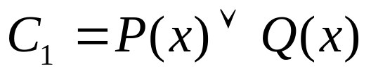


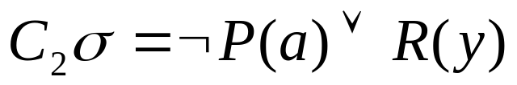

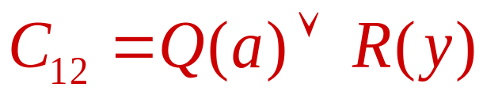







鲁宾逊归结原理
2. 谓词逻辑中的归结原理（含有变量的子句的归结）
例：
最一般合一
？
定义 3.2 ：设是 两个没有相同变元的子句， 和 分别是 中的文字，若 是 的最一般合一，则称
为 的二元归结式。
Notes:
子句中含有变元，不能直接消去互补文字，需要先用最一般合一对变元进行代换，然后才能进行归结。

Slide 94





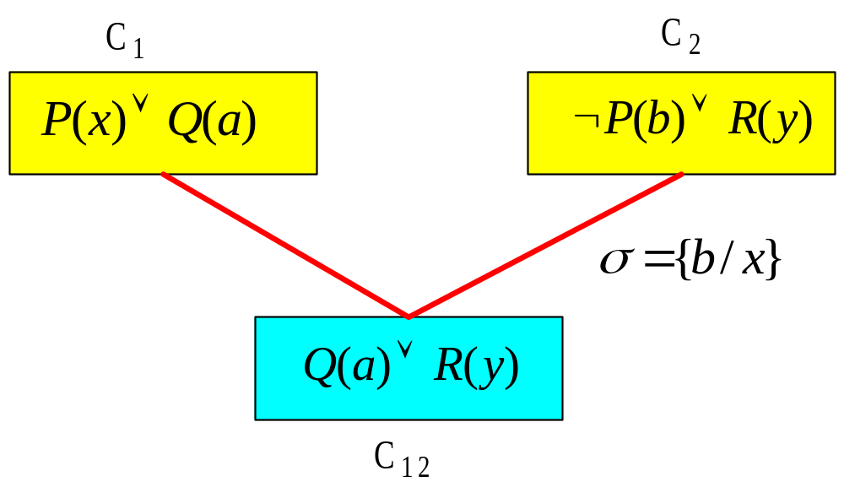


鲁宾逊归结原理
例3.7 设：
求其二元归结式。
解：令
选 则
得：

Slide 95


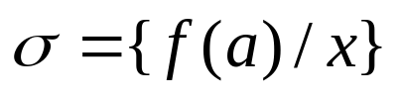

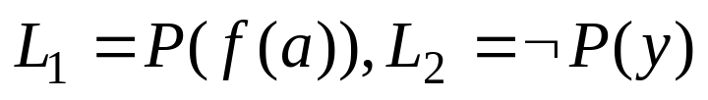
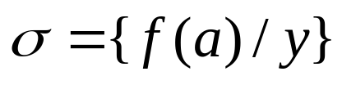
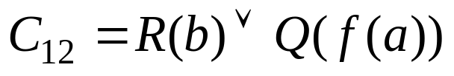
鲁宾逊归结原理
例3.8 设：
求其二元归结式。
解：
选
则得：

Slide 96
鲁宾逊归结原理
对于谓词逻辑，归结式是其亲本子句的逻辑结论。
对于一阶谓词逻辑，即若子句集是不可满足的，则必存在一个从该子句集到空子句的归结演绎；若从子句集存在一个到空子句的演绎，则该子句集是不可满足的。
如果没有归结出空子句，则既不能说 S 不可满足，也不能说 S 是可满足的。

Slide 97
确定性推理方法
推理的基本概念
自然演绎推理
谓词公式化为子句集的方法
鲁宾逊归结原理
归结反演
应用归结反演求解问题
归
结
演
绎
推
理

Slide 98

归结反演
应用归结原理证明定理的过程称为归结反演。
用归结反演证明的步骤是：
（1）将已知前提表示为谓词公式F。
（2）将待证明的结论表示为谓词公式Q，并否定得到﹁ Q 。
（3）把谓词公式集{F， Q} 化为子句集S。
（4）应用归结原理对子句集S中的子句进行归结，并把每次
归结得到的归结式都并入到S中。如此反复进行，若出
现了空子句，则停止归结，此时就证明了Q为真。
Notes:
归结原理给出了证明子句集不可满足性的方法，在不可满足的意义上来说，谓词公式的不可满足性与其子句集的不可满足性是等价的。

Slide 99
归结反演
例3.9 某公司招聘工作人员，A，B ，C 三人应试，经面试后公司表示如下想法：
（1） 三人中至少录取一人。
（2） 如果录取 A 而不录取 B ，则一定录取 C。
（3） 如果录取 B ，则一定录取 C 。
求证：公司一定录取 C。

Slide 100








归结反演
证明：公司的想法用谓词公式表示： 。
（1）
（2）
（3）
把要求证的结论用谓词公式表示出来并否定，得：
（4）
把上述公式化成子句集：
（1）
（2）
（3）
（4）

Slide 101

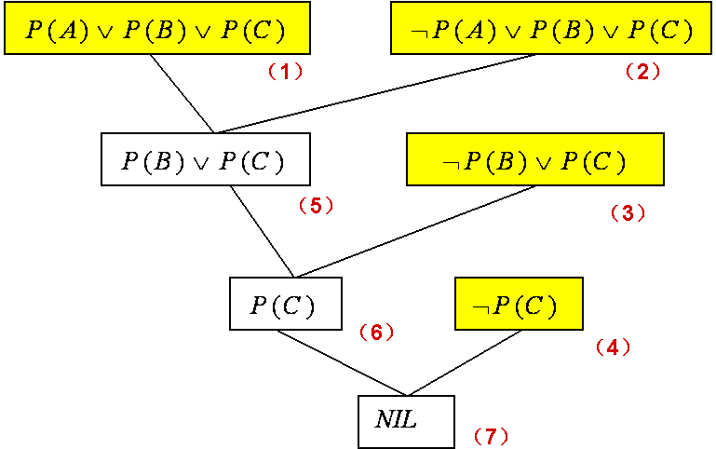


归结反演
应用归结原理进行归结：
（5） （1）与（2）归结
（6） （3）与（5）归结
（7） （4）与（6）归结

Slide 102
归结反演
例3.10 已知：
规则1：任何人的兄弟不是女性；
规则2：任何人的姐妹必是女性。
事 实：Mary 是 Bill 的姐妹。
求证： Mary 不是 Tom 的兄弟。
证明：定义谓词
brother ( x, y ) : x 是 y 的兄弟
sister ( x, y ) : x 是 y 的姐妹
woman ( x ) : x 是女性

Slide 103


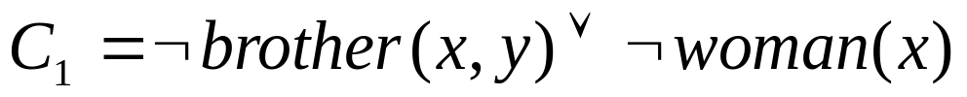
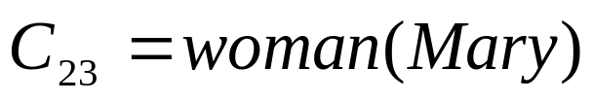
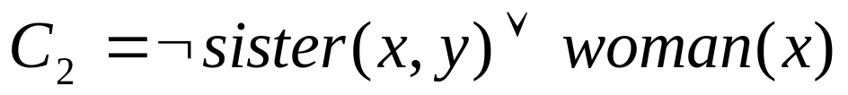
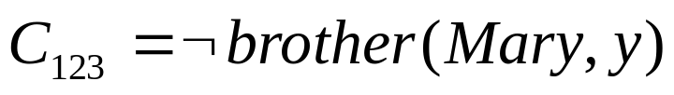
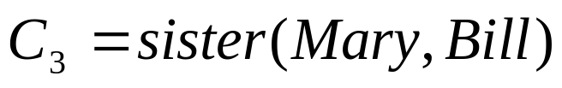
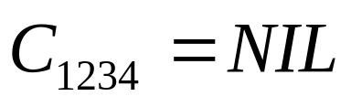

归结反演
证明：将规则与事实用谓词公式表示：
（1）
（2）
（3）
把要求证的结论用谓词公式表示出来并否定，得：
（4）
把上述公式化成子句集：
将子句集进行归结：

Slide 104
确定性推理方法
推理的基本概念
自然演绎推理
谓词公式化为子句集的方法
鲁宾逊归结原理
归结反演
应用归结反演求解问题
归
结
演
绎
推
理

Slide 105


应用归结原理求解问题
应用归结原理求解问题的步骤：
（1）已知前提 F 用谓词公式表示，并化为子句集 S ；
（2）把待求解的问题 Q 用谓词公式表示，并否定 Q，再与 ANSWER 构成析取式（﹁ Q ∨ ANSWER ）；
（3）把（﹁ Q∨ ANSWER） 化为子句集，并入到子句集 S中，得到子句集 ；
（4）对 应用归结原理进行归结；
（5）若得到归结式 ANSWER ，则答案就在 ANSWER 中。
Notes:
归结原理除了可用于定理证明，还可以用来求取问题的答案。

Slide 106





应用归结原理求解问题
例3.11 已知：
：王（Wang）先生是小李（Li）的老师。
：小李与小张（Zhang）是同班同学。
：如果 与 是同班同学，则 的老师也是
的老师。
求：小张的老师是谁？

Slide 107





应用归结原理求解问题
解：
定义谓词：
F₁：王（Wang）先生是小李（Li）的老师。
F₂：小李与小张（Zhang）是同班同学。
F₃：如果 x与 y 是同班同学，则 x的老师也是 y的
老师。
求：小张的老师是谁？
： 是 的老师。
： 与 是同班同学。
把已知前提表示成谓词公式：
把目标表示成谓词公式，并把它否定后与 ANSWER 析取：

Slide 108






应用归结原理求解问题
把上述公式化为子句集：
（1）
（2）
（3）
（4）
应用归结原理进行归结：
（5） （1）与（3）归结
（6） （4）与（5）归结
（7） （2）与（6）归结

Slide 109
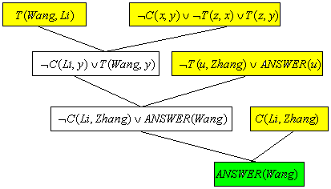
应用归结原理求解问题
(1)
(3)
(5)
(4)
(6)
(2)
(7)

Slide 110
应用归结原理求解问题
应用归结原理过程中：
（1）一个子句可以多次用来进行归结，也可不被用来归结；
（2）不一定要把子句集中所有的子句都用到，只要在定理证明时能归结出空子句，在求取问题答案时能归结出ANSWER就可以；
（3）每一步的关键是从子句集中找出可以进行归结的一对子句，而事实上通常不知道哪两个子句可以进行归结，更不知道通过哪些子句对的归结可以尽快得到空子句或者ANSWER，因此需要有归结策略以提高归结效率。

